Slide 1
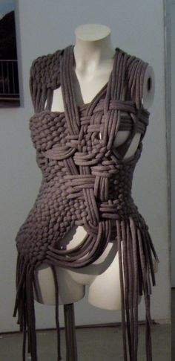
Макраме вы берете в руки обычную веревку, завязываете узелки… и творите чудо
Применение узелкового плетения в одежде
Мастер п/о: Шеховцова Л.Н.

Slide 2
Что такое макраме?
Макраме- искусство плетения узлами- очень популярный, увлекательный вид художественного творчества, доступный и интересный людям всех возрастов. Простота основных приемов, возможность быстро увидеть результат своего труда.

Slide 3
История макраме
Истоки искусства плетения узелками идут из глубокой древности. Самые ранние изображения плетеных предметов известны по памятникам древней Месопотамии и Ирана. Узлы, которые мы завязываем сегодня, использовались и древними египтянами, и в древнем Риме, считались священными в Древней Греции. Более пятиста узлов знали моряки парусных судов, большие почитатели узелкового плетения. За свою многовековую историю увлечение плетением то ослабевало, то с новой силой возрождалось вновь, приобретая не только новые черты, но и новое название: узелковая бахрома, мексиканское кружево, квадратное плетение, шнурок Макнамары, узелковое кружево. И только в 19 веке этот вид рукоделия, ремесла, искусства стали называть «макраме».

Slide 4
Макраме в одежде.
Сегодня техника узелкового плетения заняла прочное место среди других видов рукоделия. Аксессуары, выполненные в техники «макраме», элегантны, красивы. Они способны дополнить, разнообразить и украсить костюм. Кроме того, макраме может украсить и современный интерьер.
Но не менее эффектно техника макраме может использоваться и в одежде.
Одежда макраме — выглядит очень необычно, воздушно и эффектно. Все чаще дизайнеры в своем творчестве применяют эту технику. Так Жан-Поль Готье создал коллекцию необычных платьев, выполненных в технике макраме.

Slide 5
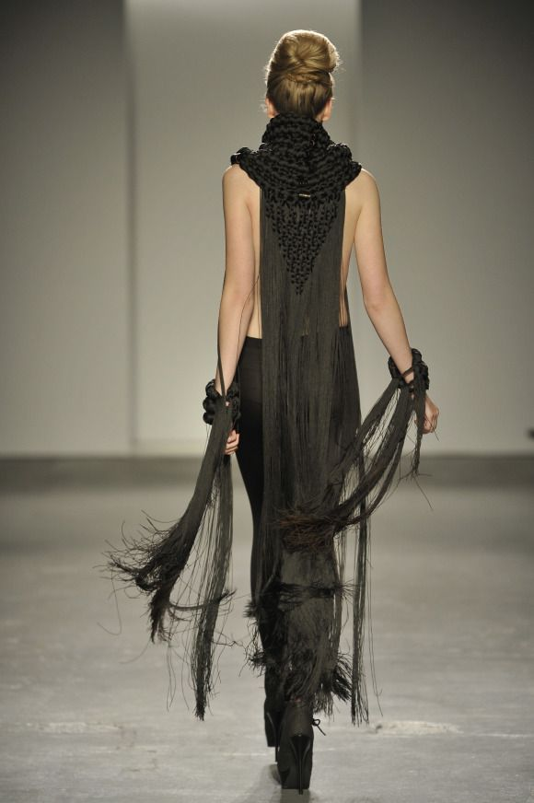
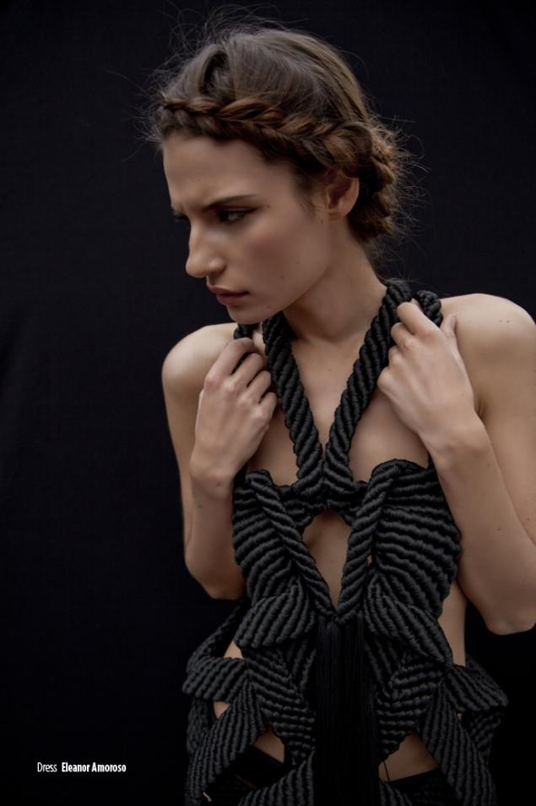
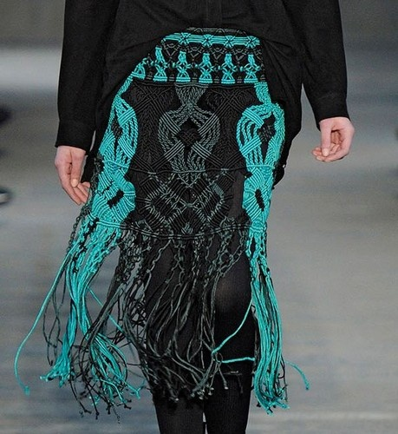
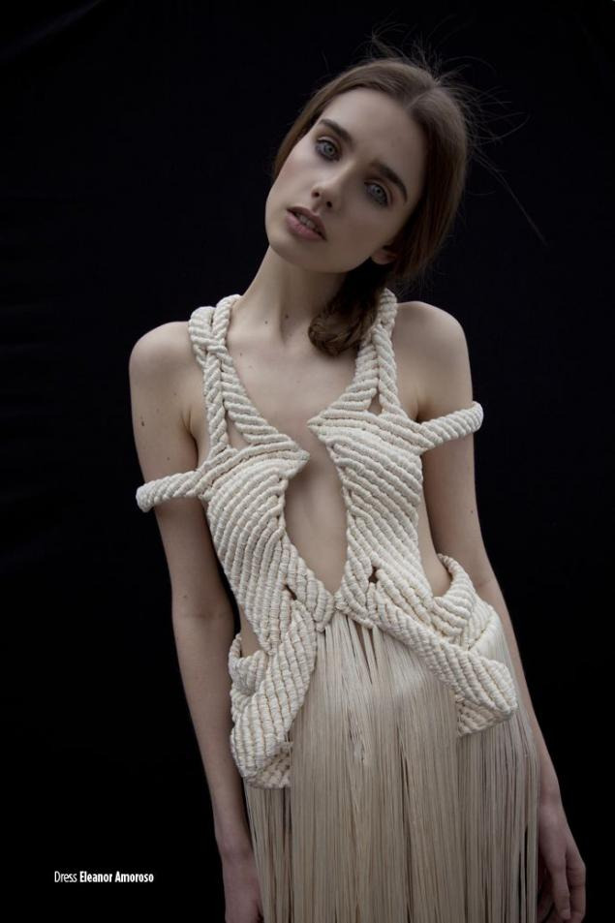
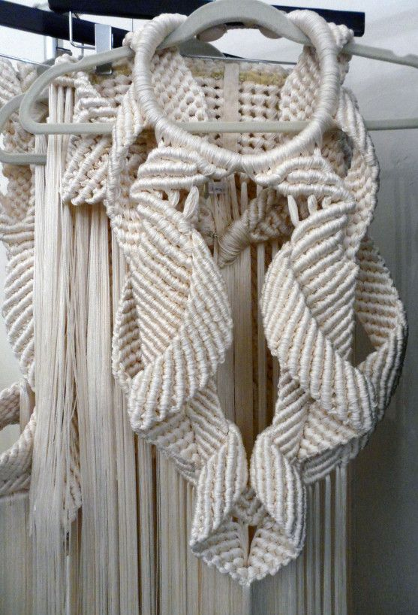

Slide 6
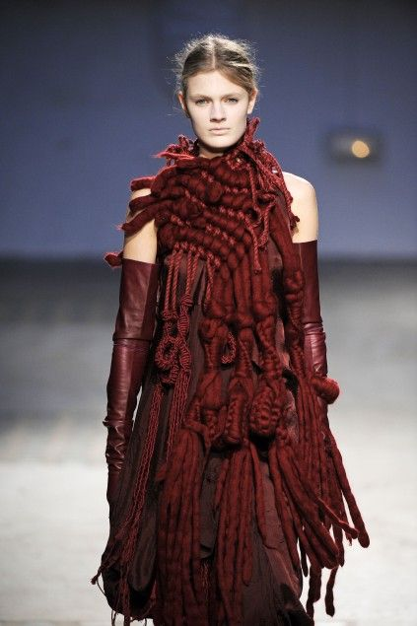

Slide 7
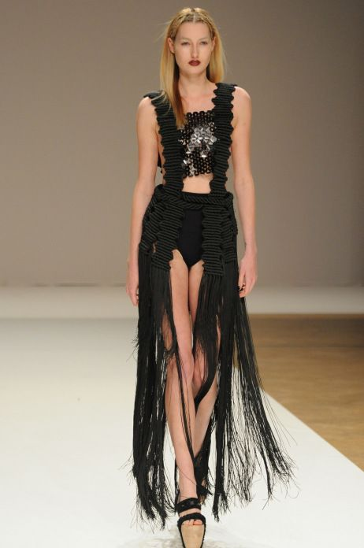
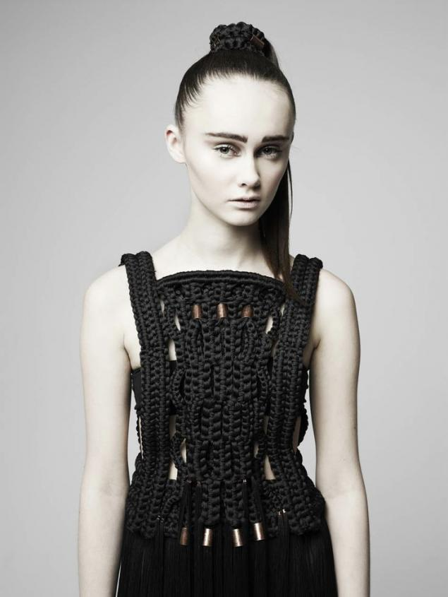
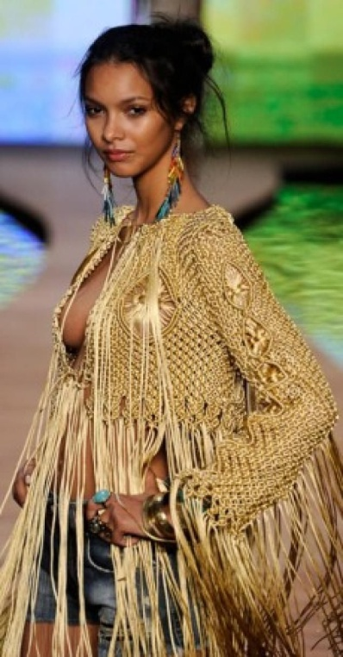
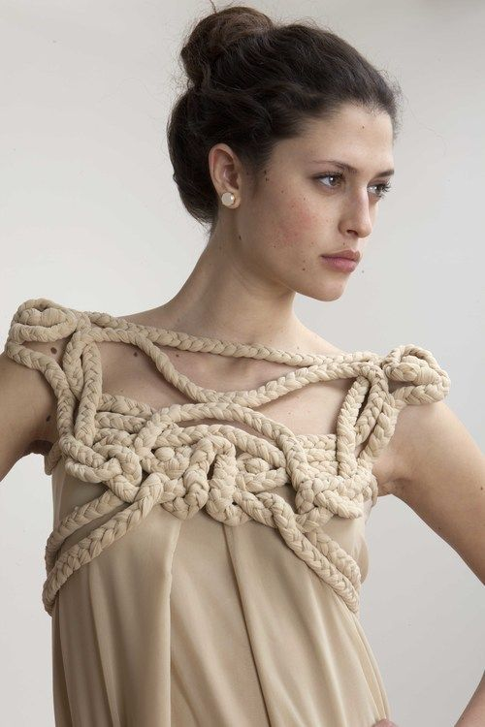

Slide 8
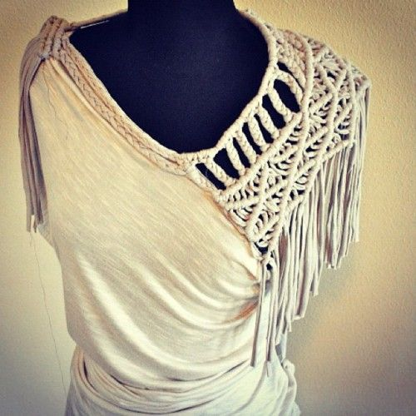
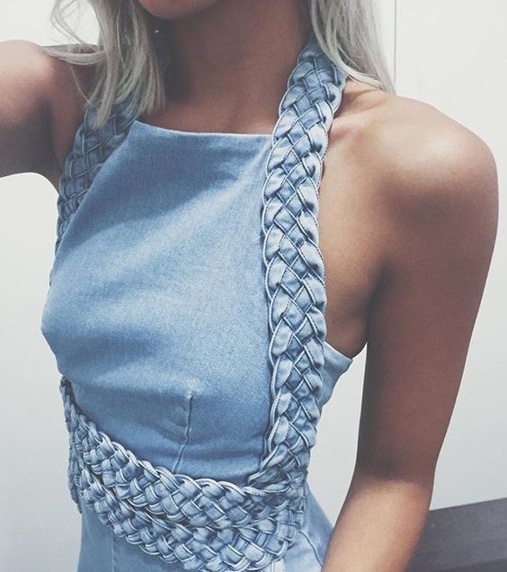
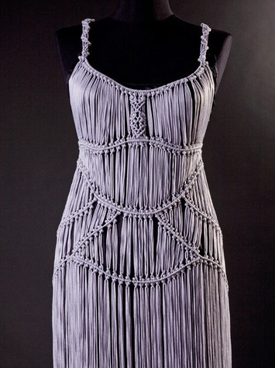
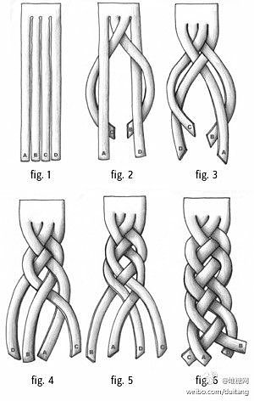
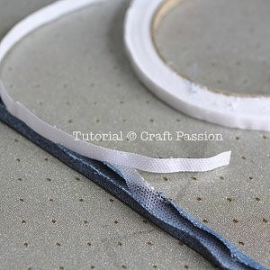

Slide 9
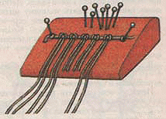
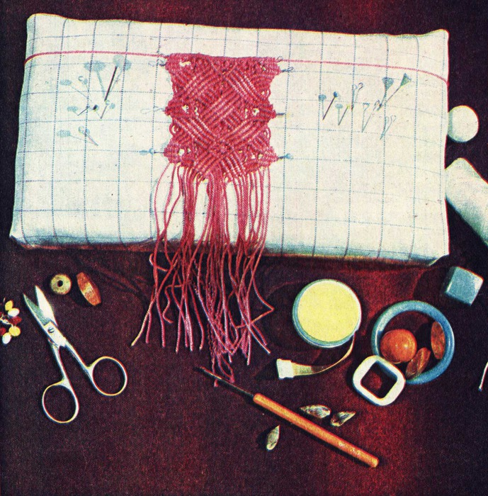
Материалы, приспособления для макраме
Шнур, веревка
Острые ножницы
Сантиметровая лента
Вязальные крючки разной толщины для протягивания петель
Клей
Прочные булавки
Подушка для фиксации шнура

Slide 10
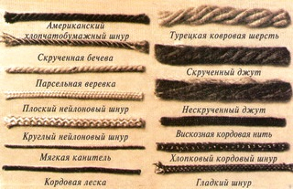

Slide 11
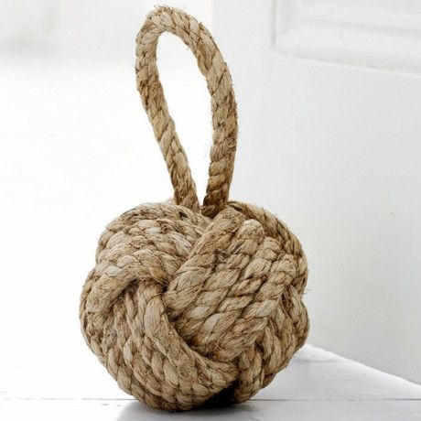
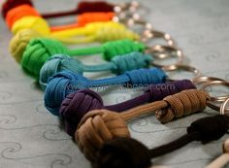
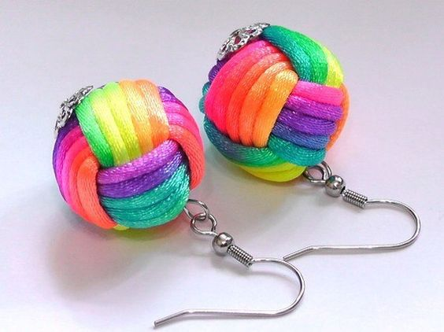
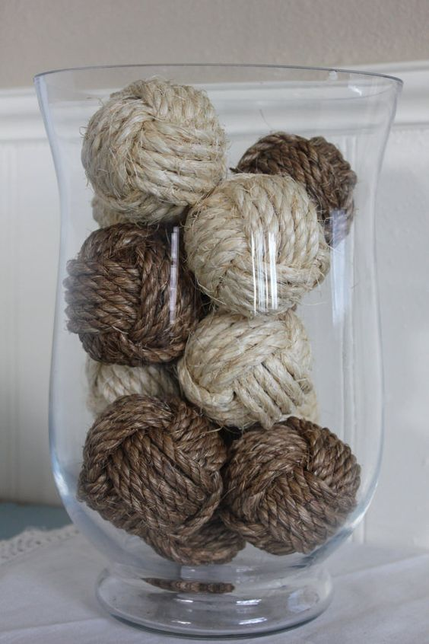
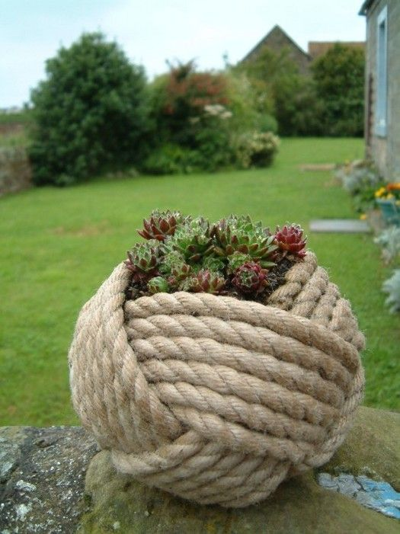
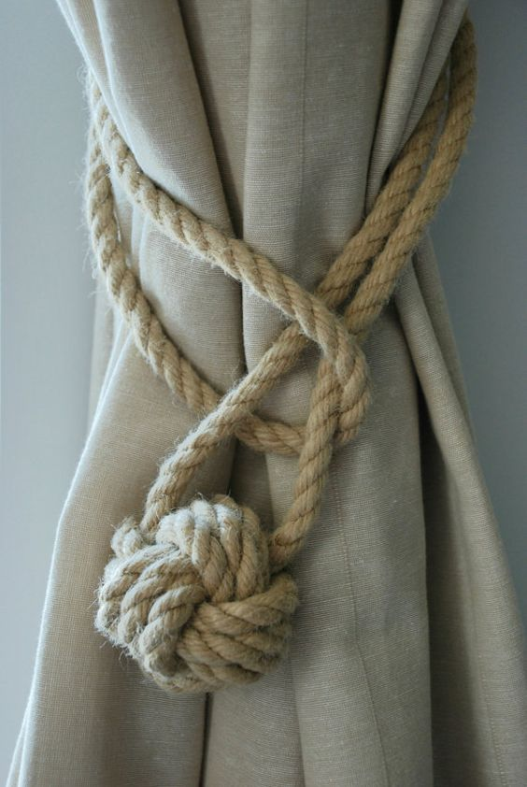
КУЛАК ОБЕЗЬЯНЫ

Slide 12
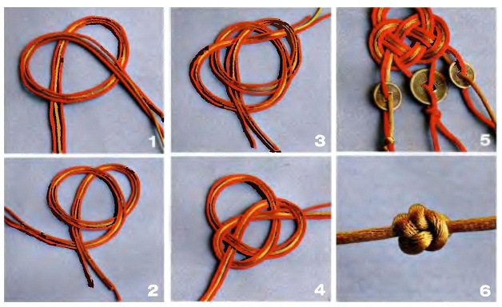
Узел счастья

